Slide 1


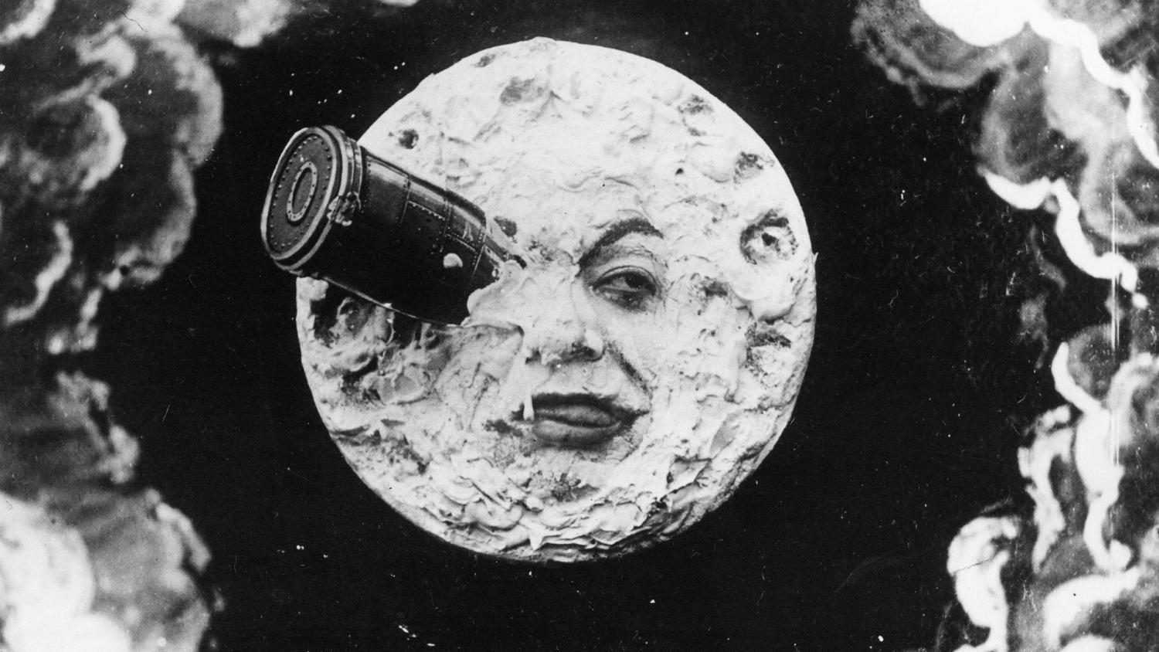
HISTORIA CINE UNIVERSAL
LEC
Mtro. Felipe de Jesús Díaz Hernández
Escuela de Artes Escénicas
Agosto de 2018
Notes:
PORTADA 2

Slide 2
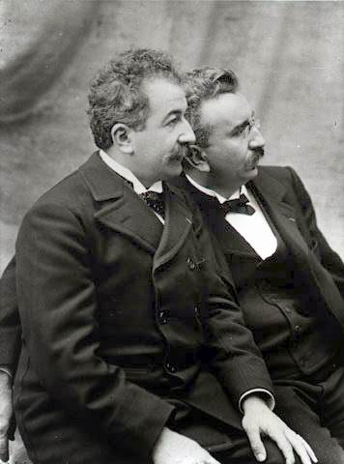
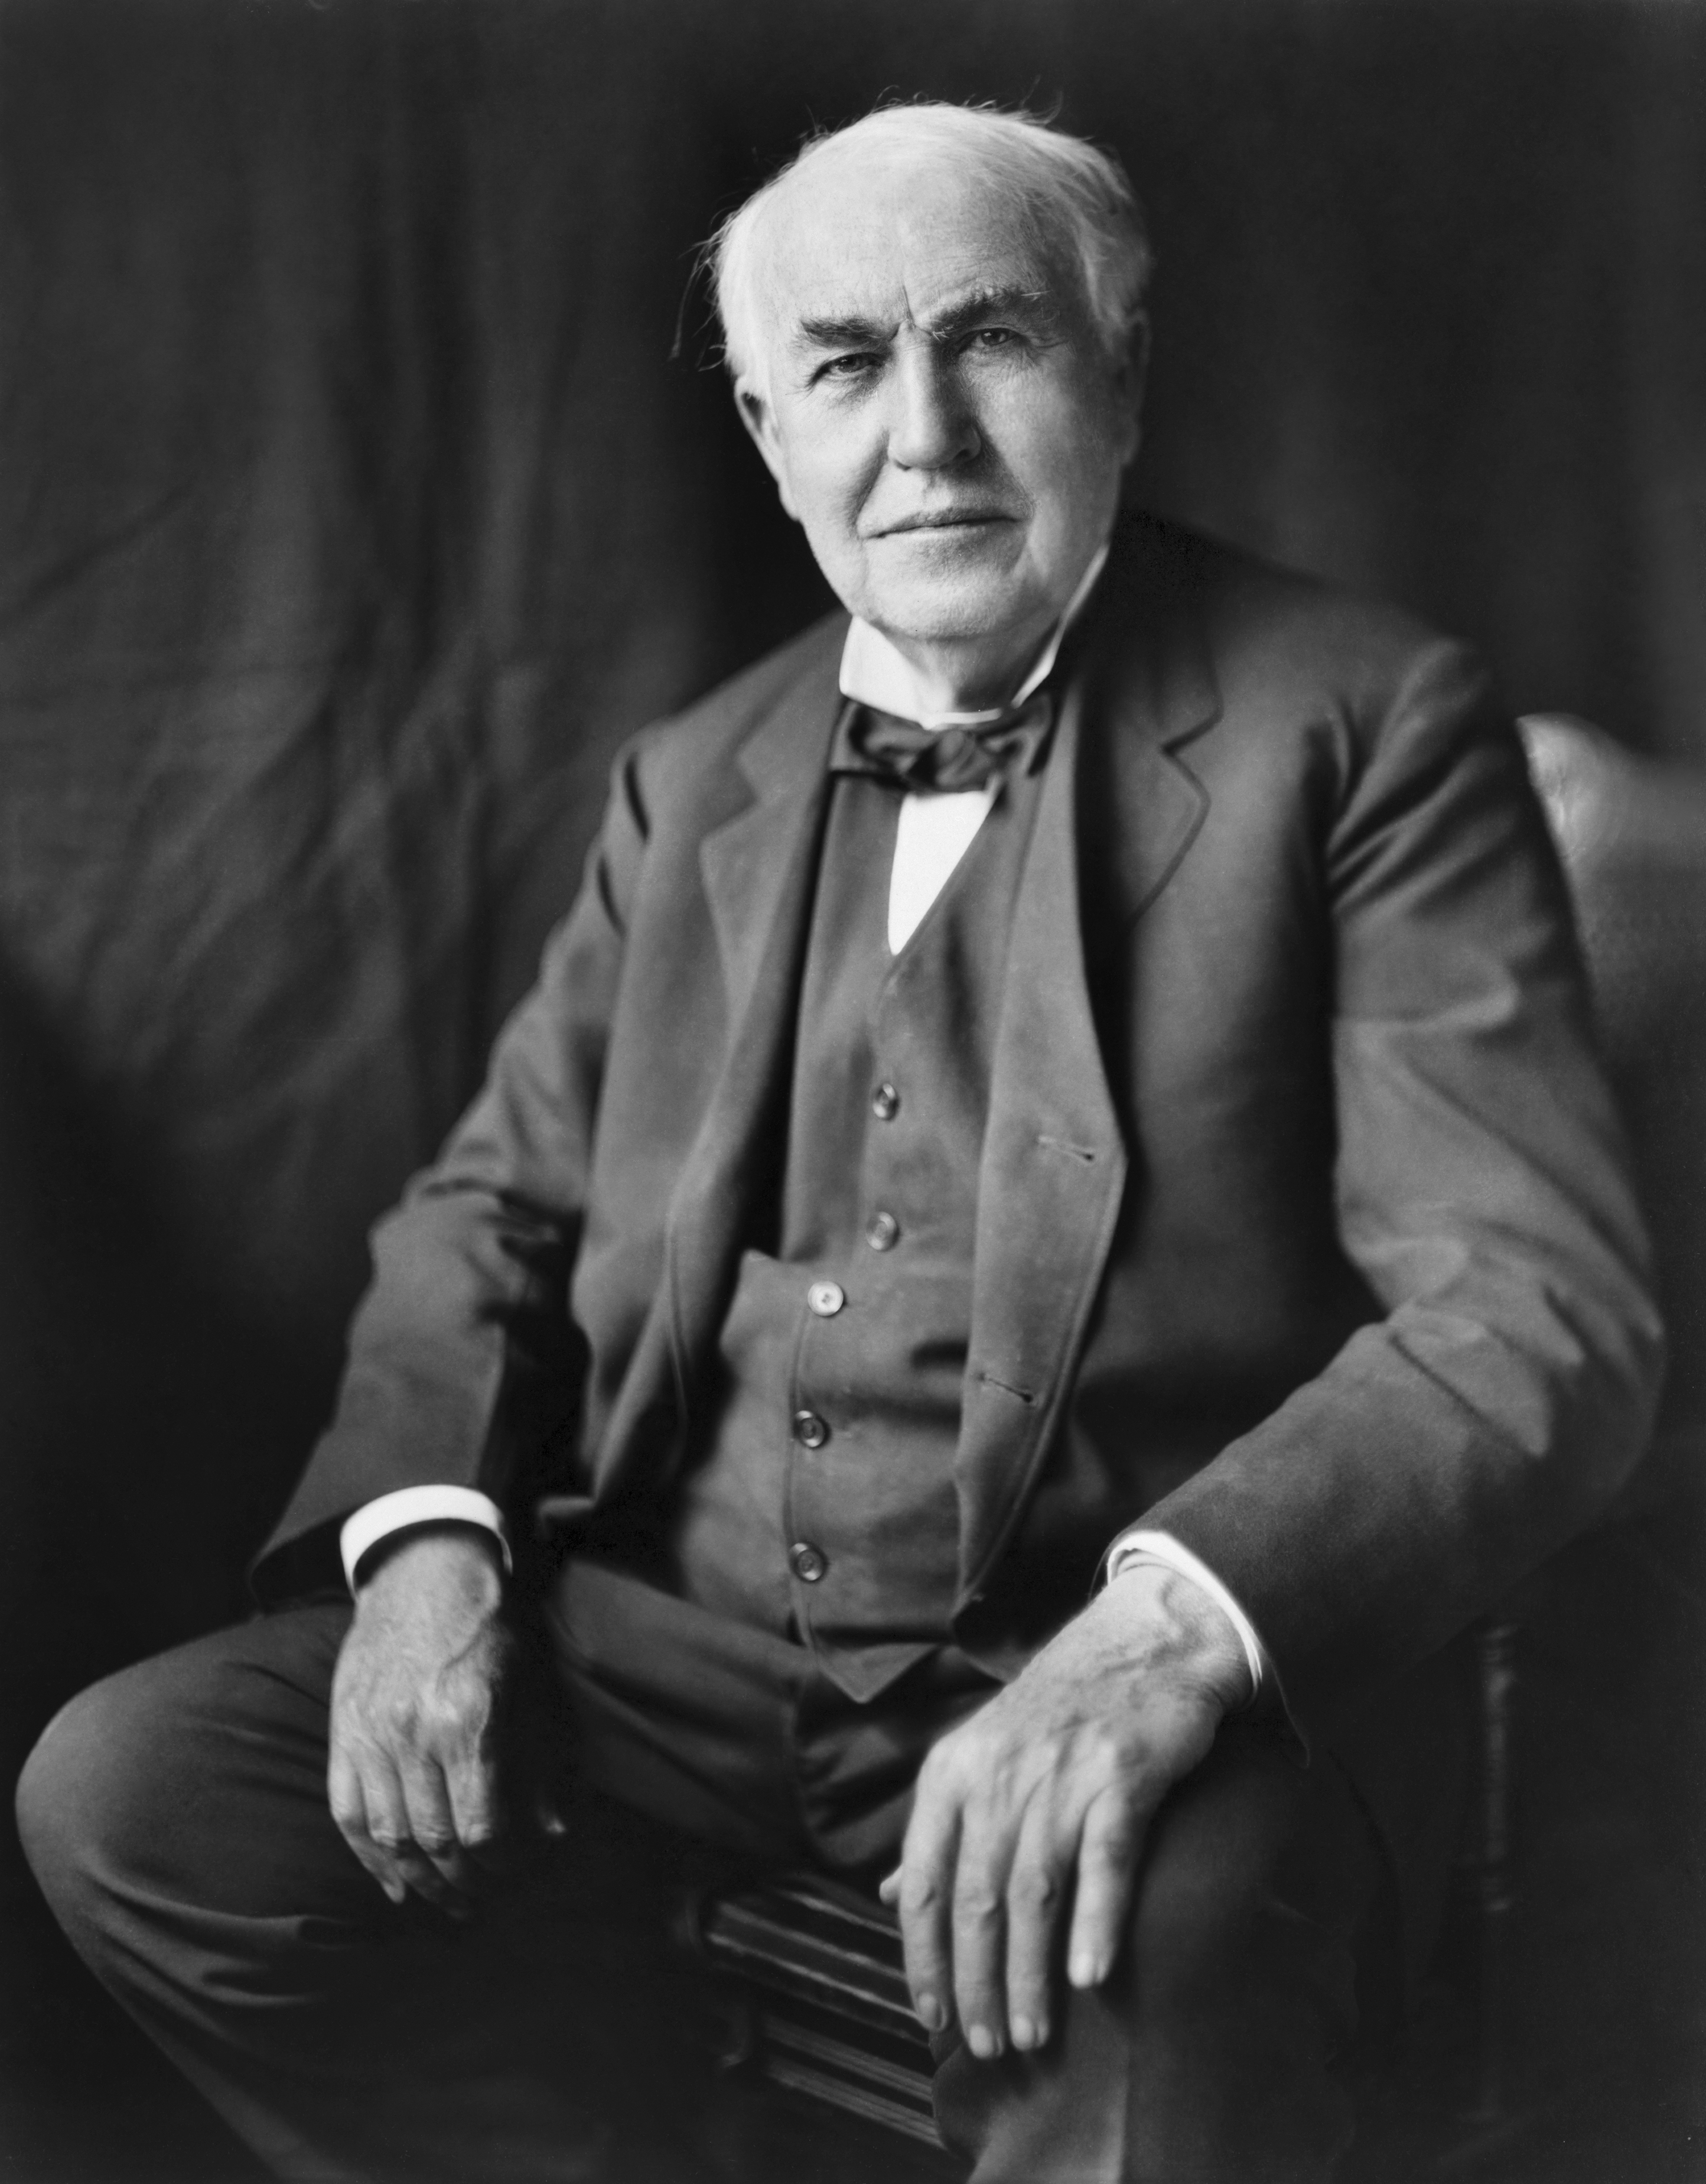
Unidad 1. Antecedentes históricos del cine
Existe gran controversia sobre la paternidad de ese invento llamado cine.
Quizá lo más cercano a la verdad es que está compartida por Thomas Alva Edison y los hermanos Lumière.
HISTORIA CINE UNIVERSAL
Notes:
INTERIORES

Slide 3


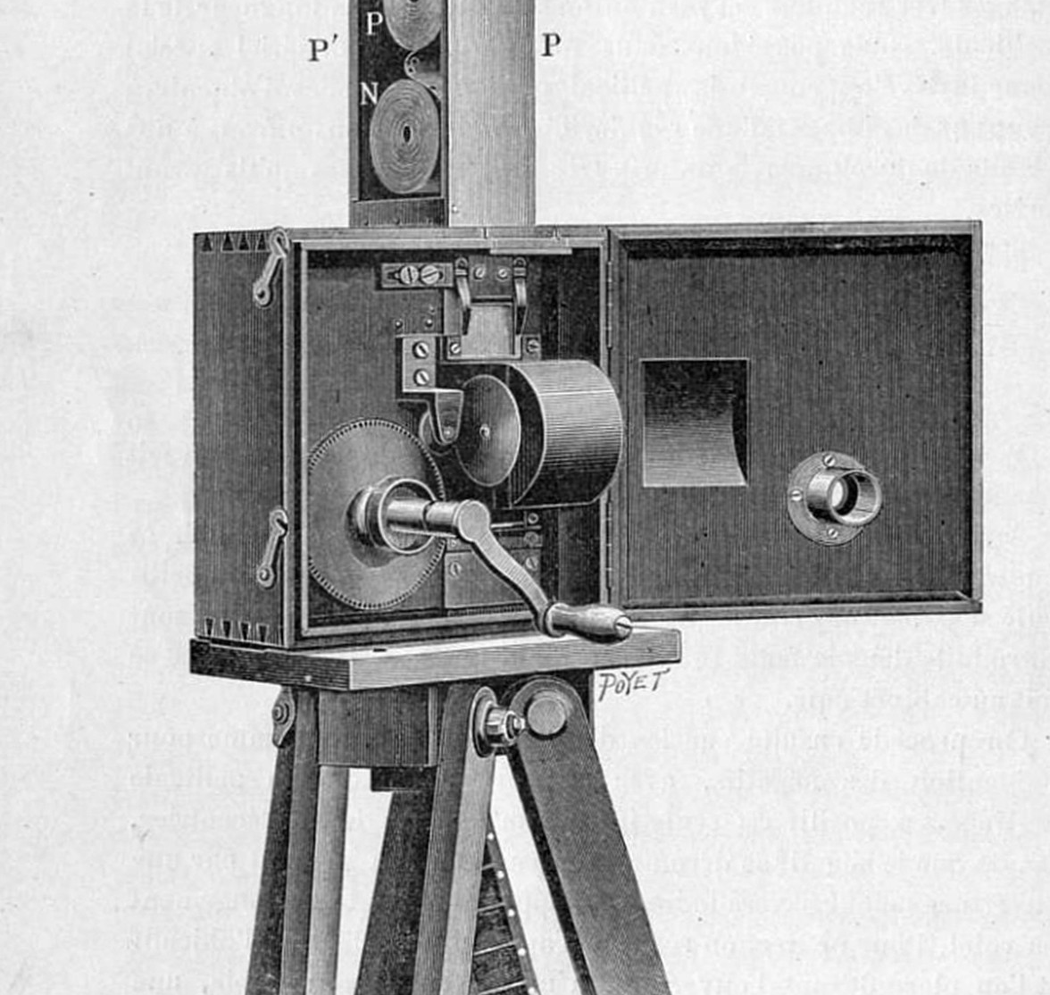

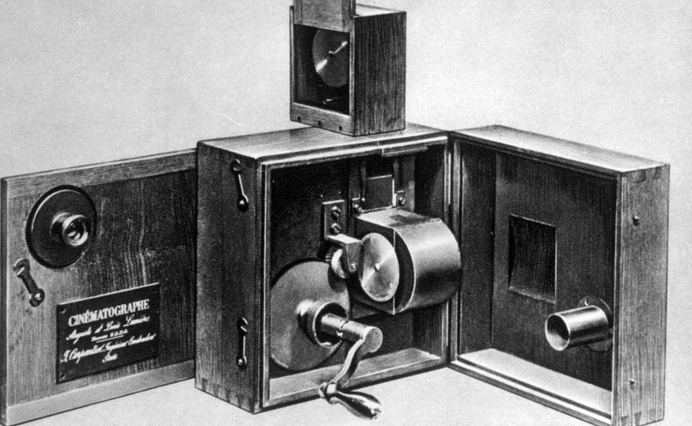
Los Lumière: el cine de masas (1895)
z
Si bien Edison había contribuido grandemente a la creación de un artefacto para captar imágenes en movimiento (kinetoscopio), fue la visión de los Lumière la que creó el cine como una experiencia colectiva gracias a su cinematógrafo, que sintetizaba elementos de la creación de Edison.

Slide 4

Las primeras vistas…
La salida de los obreros de la fábrica

